Slide 1
I.S.A.E UNIVERSIDAD
MATERIA : PROGRAMACION 5
Tema: Instalacion y Operacion
NeatBeans
MAGISTER
Profesor. Teobaldo Smith.
Presentado por : Geovany A Guerra
C.I.P: 4 – 718 – 53
Nivel: Licenciatura. Sistemas Informáticos
Año: 2012
Domingo | Lunes | Martes | Miercoles | Jueves | Viernes | Sabado
DIA
PROGRAMACION
ACTIVIDAD EN CASA
Ene
Feb
Mar
Abr
May
Jun
Jul
Ago
Sep
Oct
Nov
Dic.

Slide 2
NEATBEANS

Slide 3
TODO SOBRE NEATBEANS
INSTALACION
RESUMEN
EJEMPLOS

Slide 4
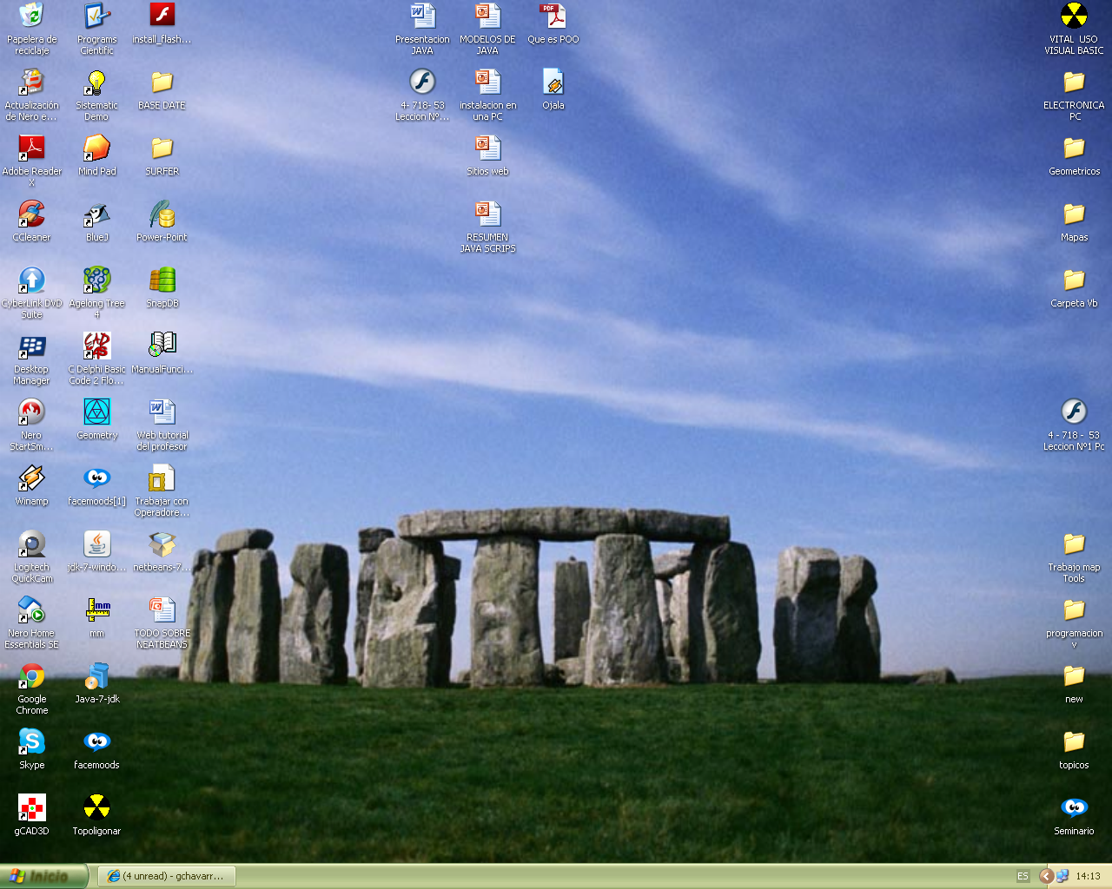
1 trabajos JAVA
2
Web tutorial Nº 5
Descargar Neatbeans
Pagina de trabajo
3 Pagina de correo electronico

Slide 5
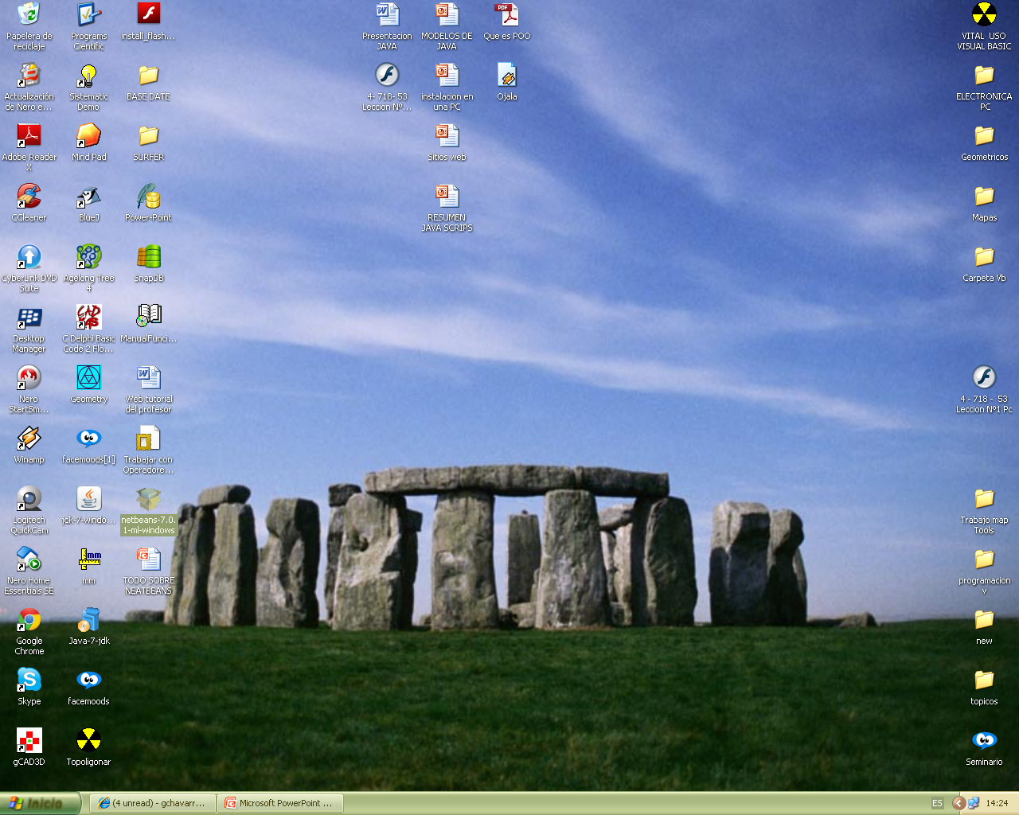

Slide 6
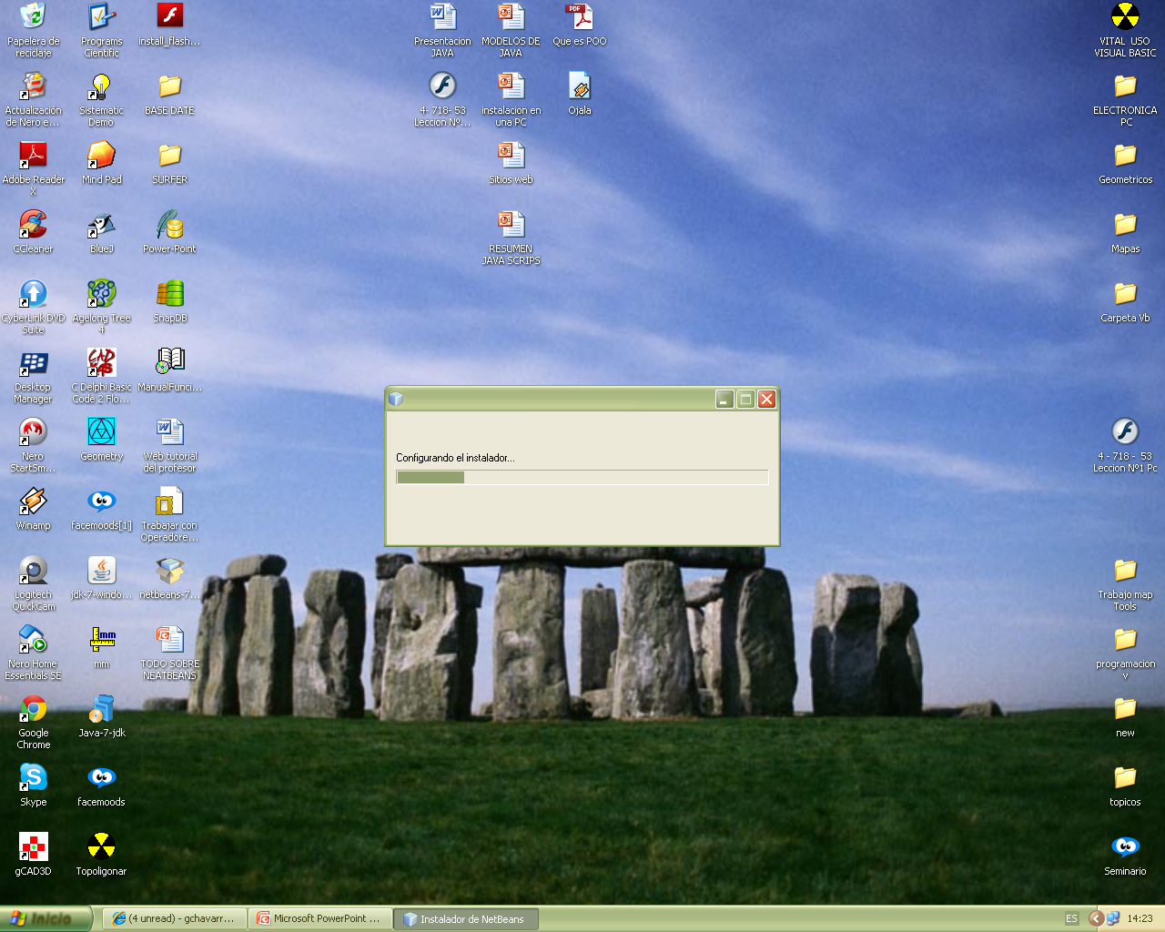

Slide 7
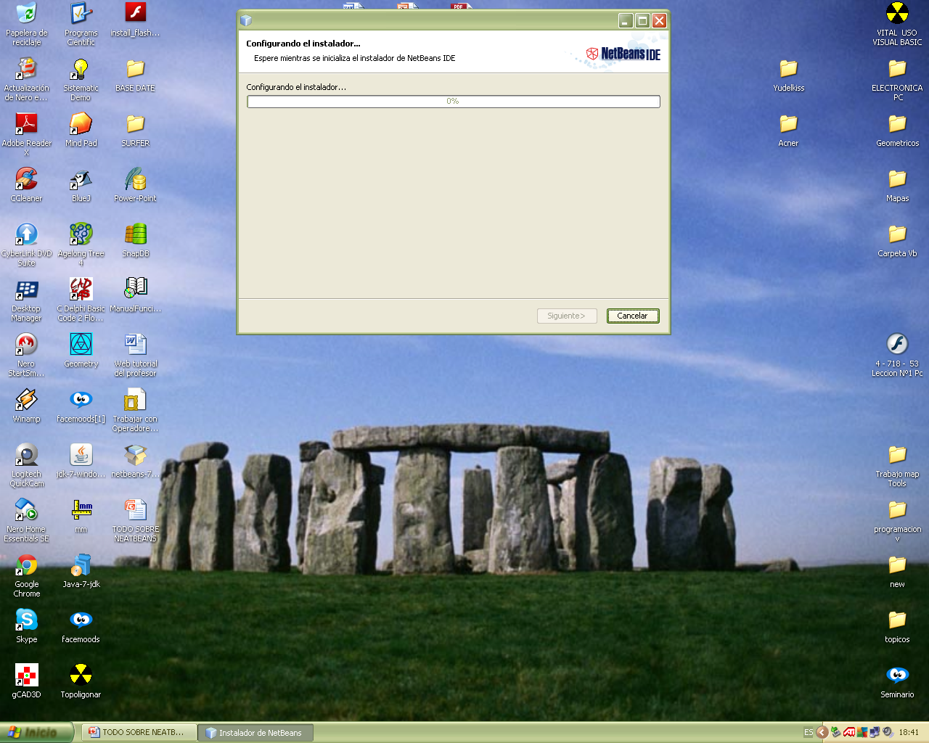

Slide 8
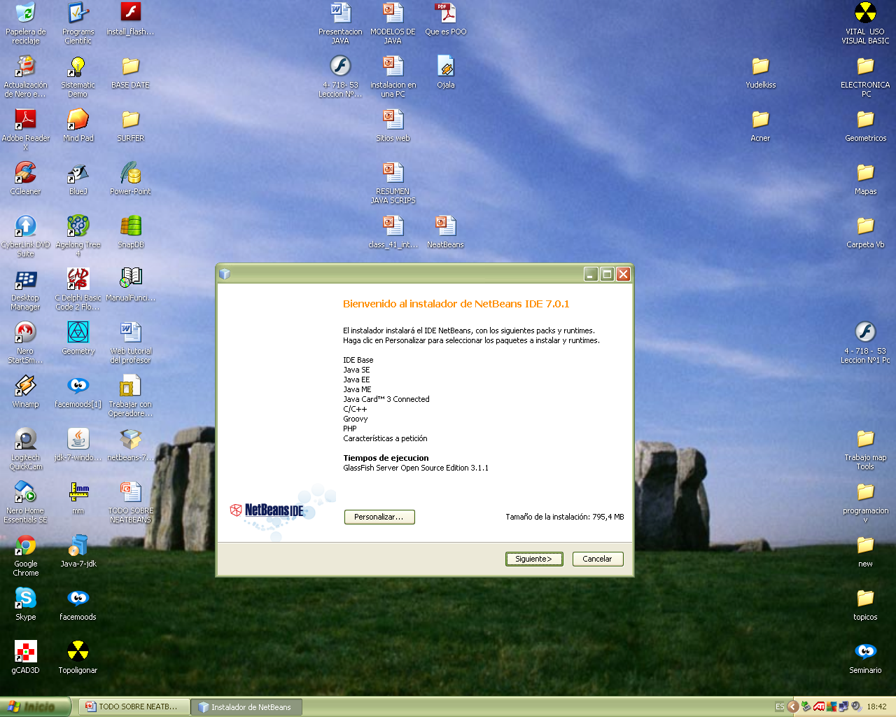

Slide 9
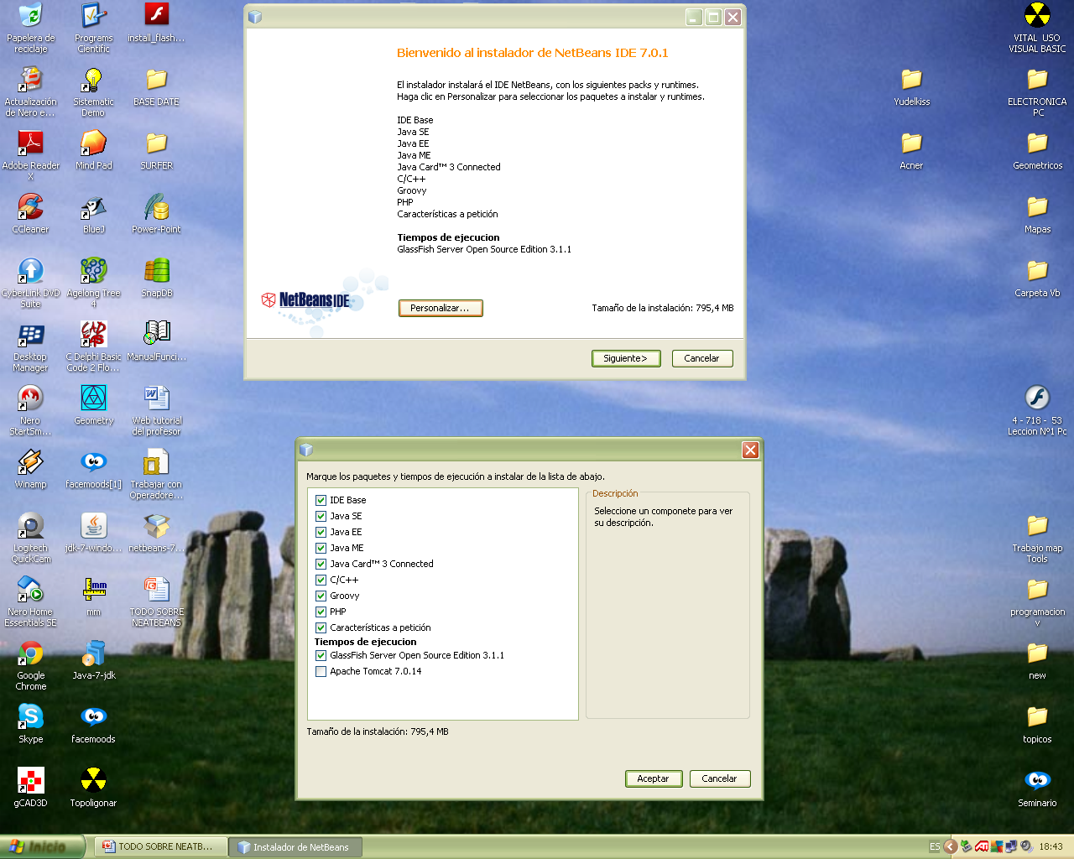

Slide 10
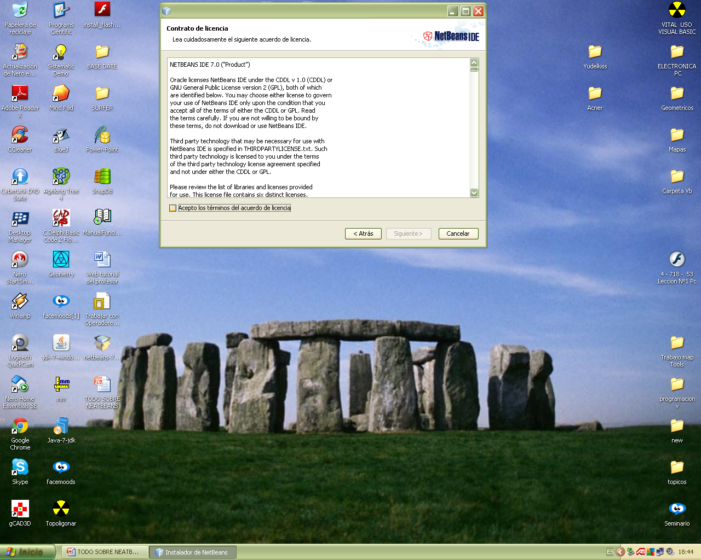

Slide 11
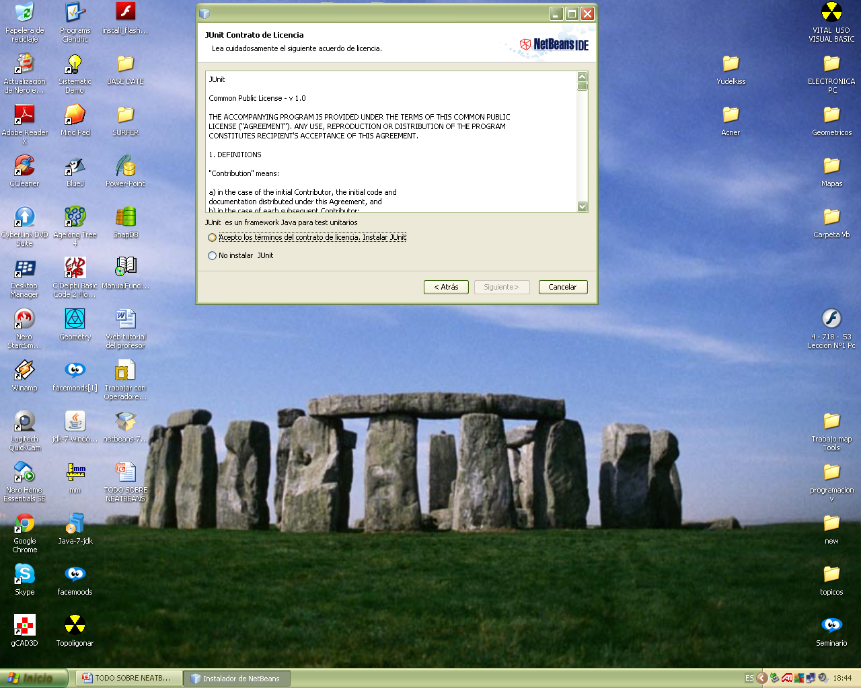

Slide 12
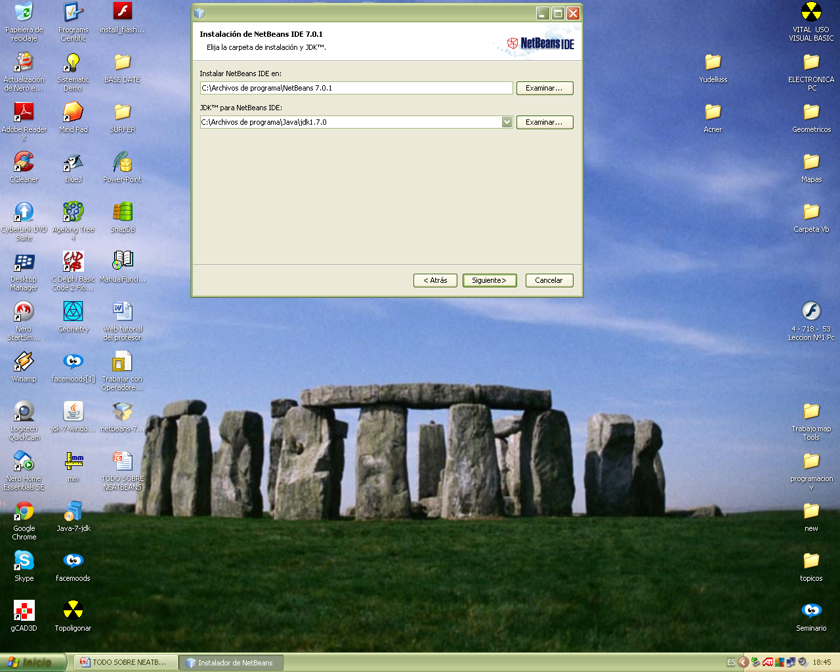

Slide 13
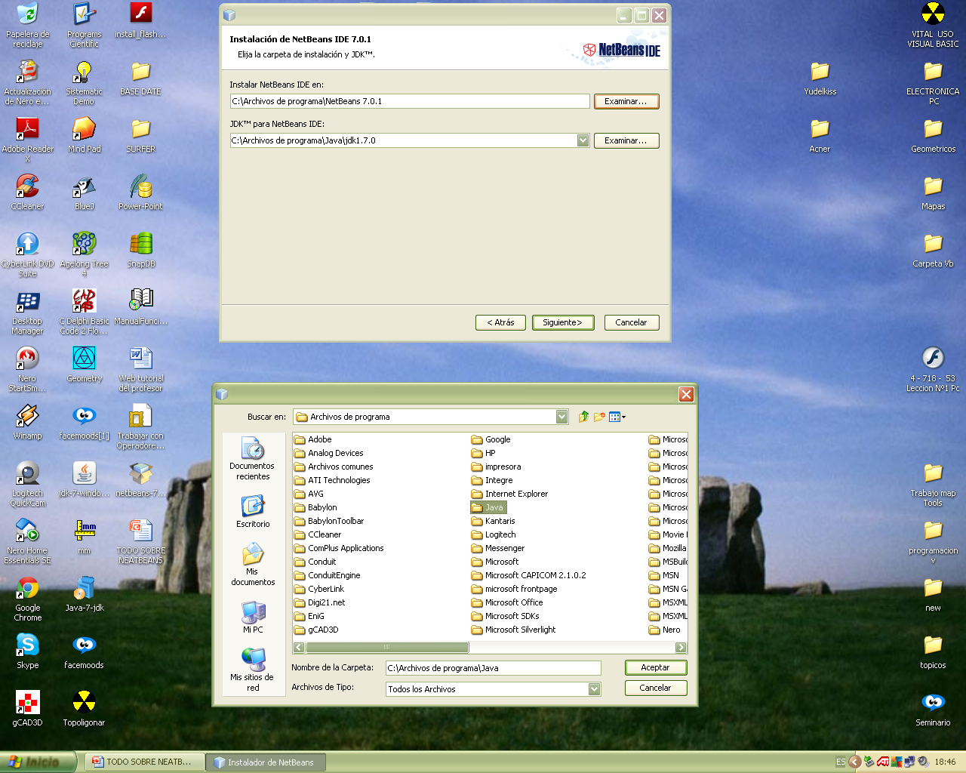

Slide 14
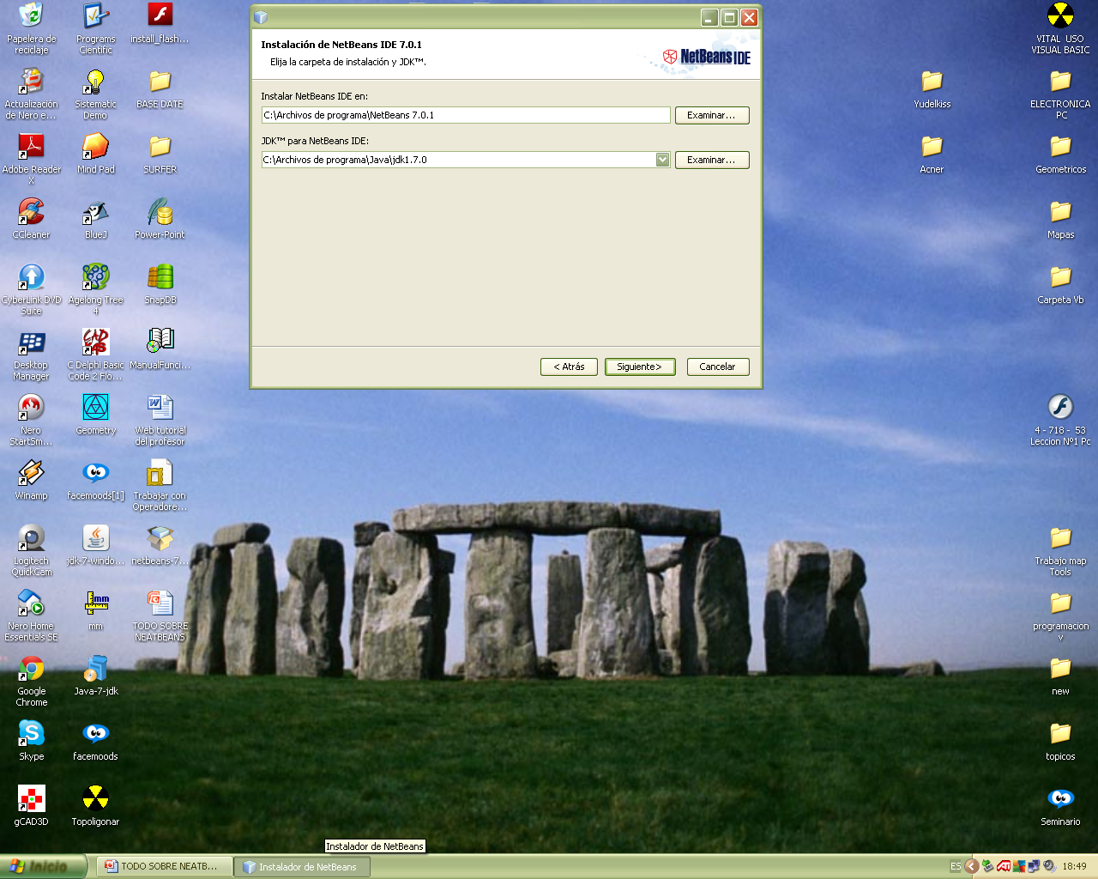

Slide 15
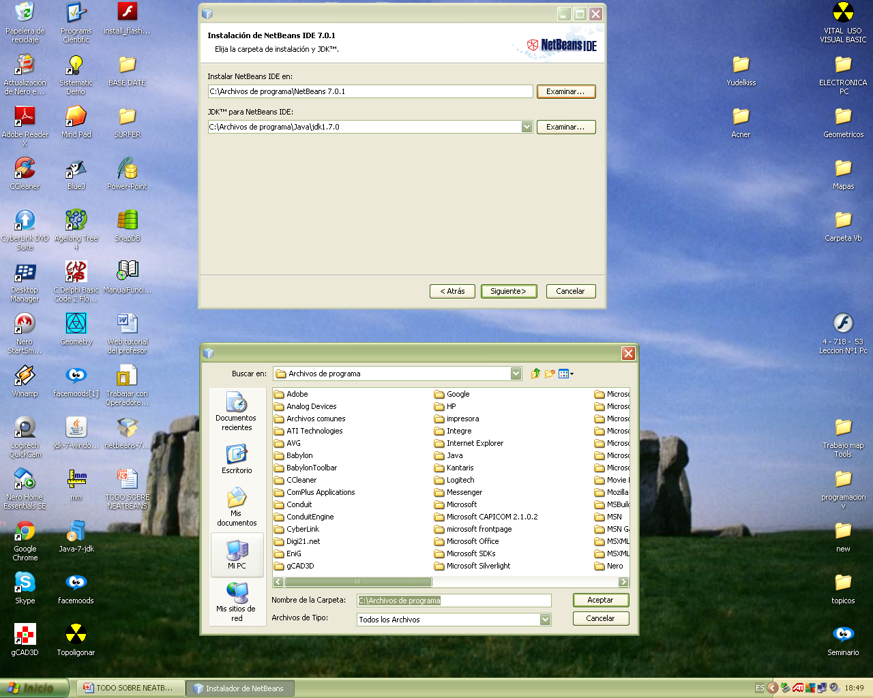

Slide 16
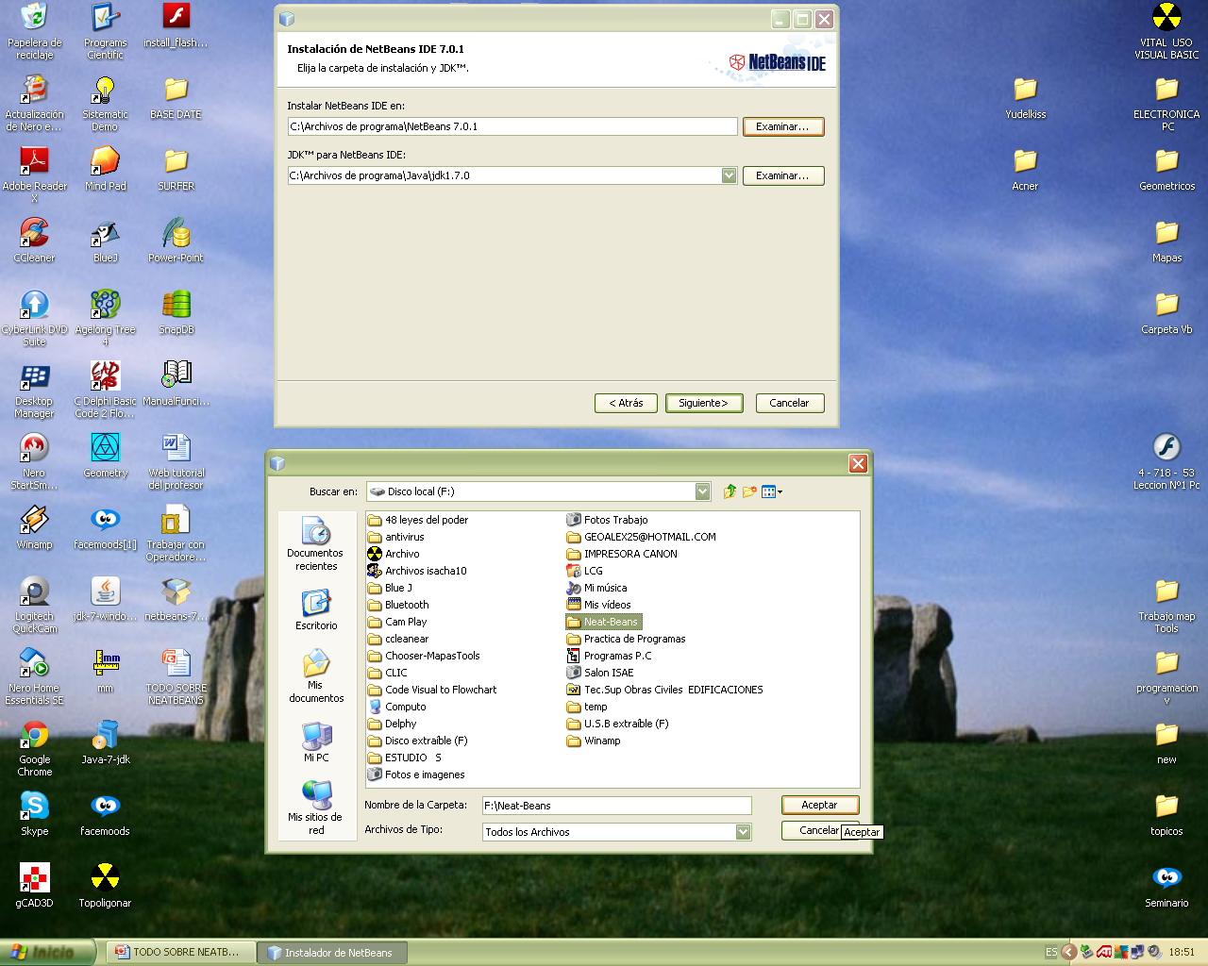

Slide 17
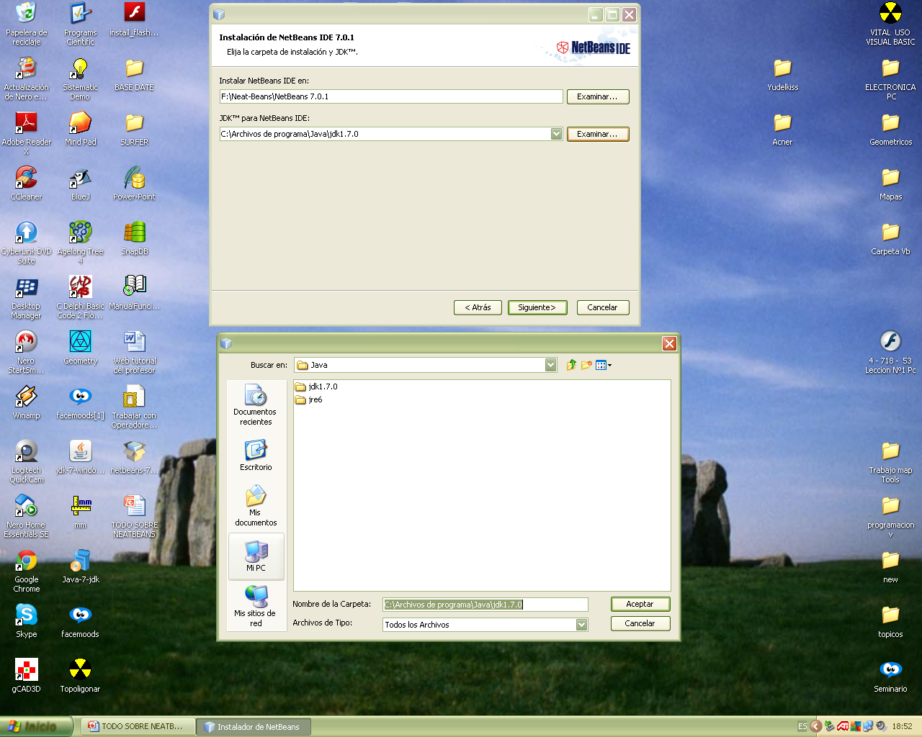

Slide 18
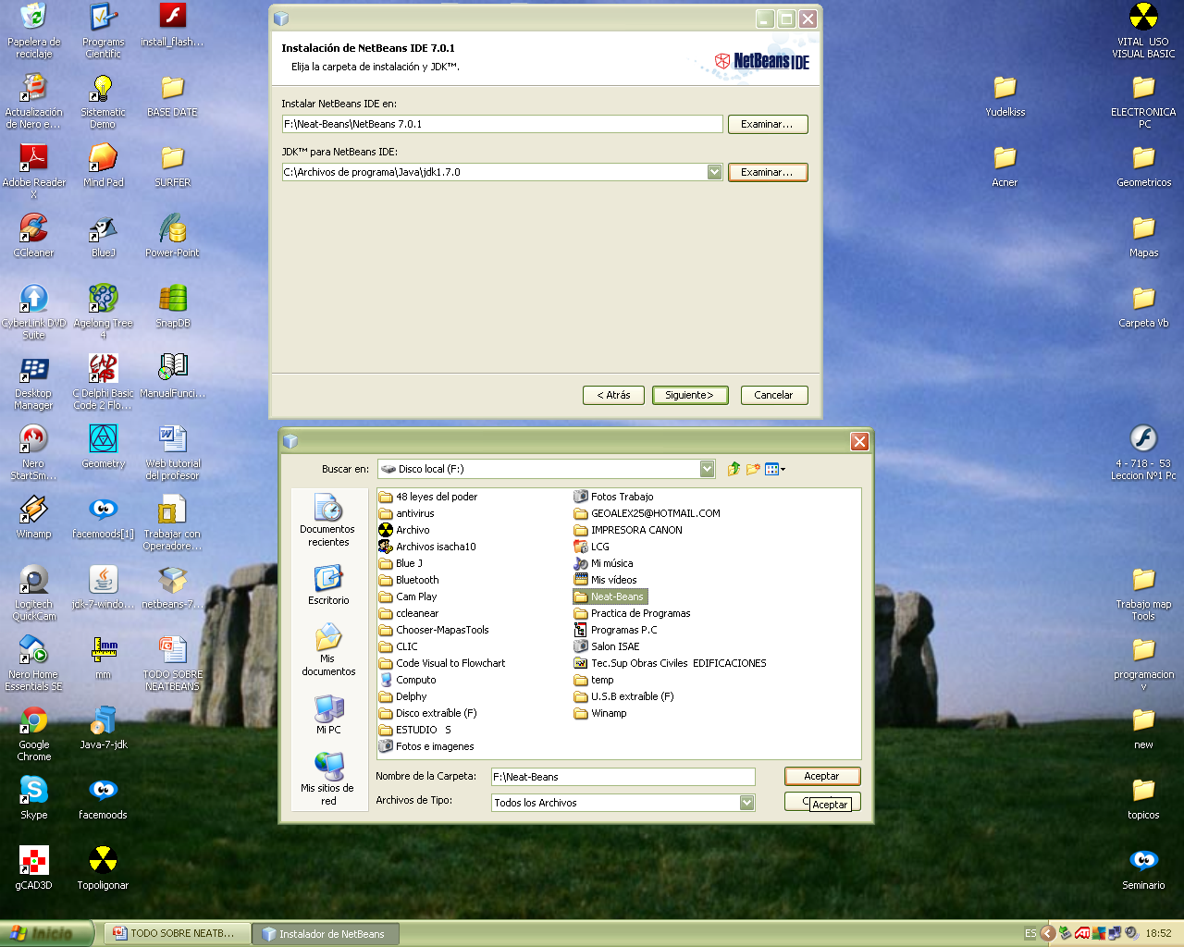

Slide 19
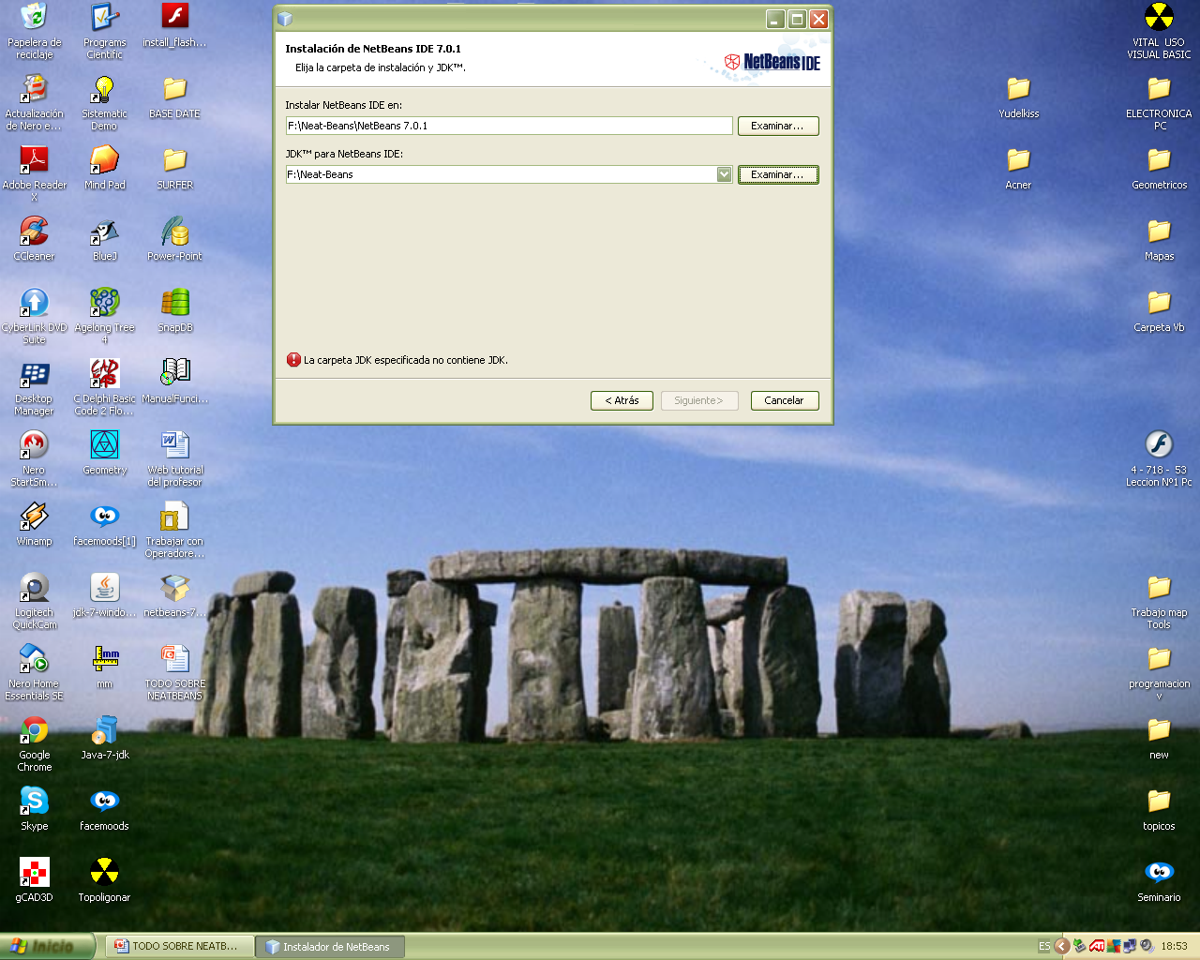

Slide 20
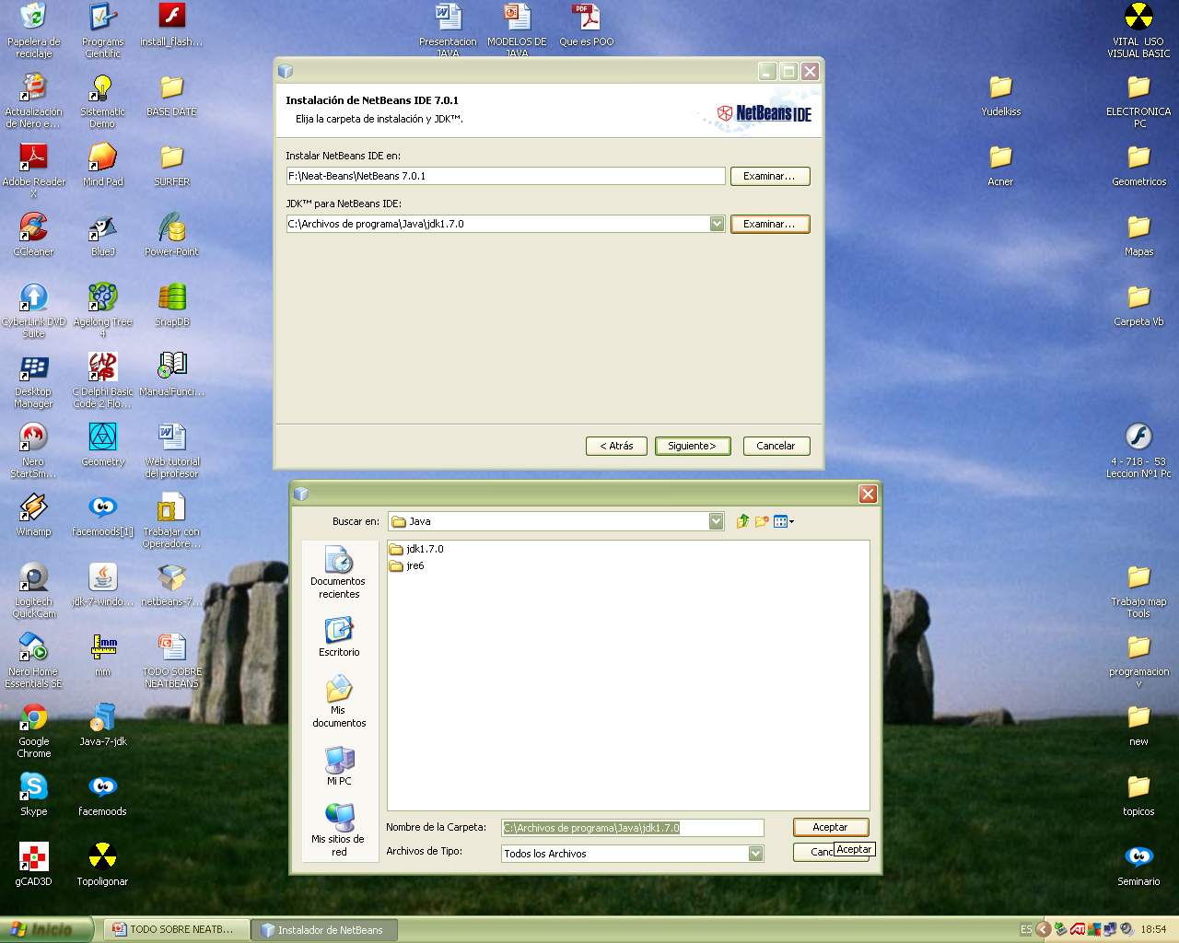

Slide 21
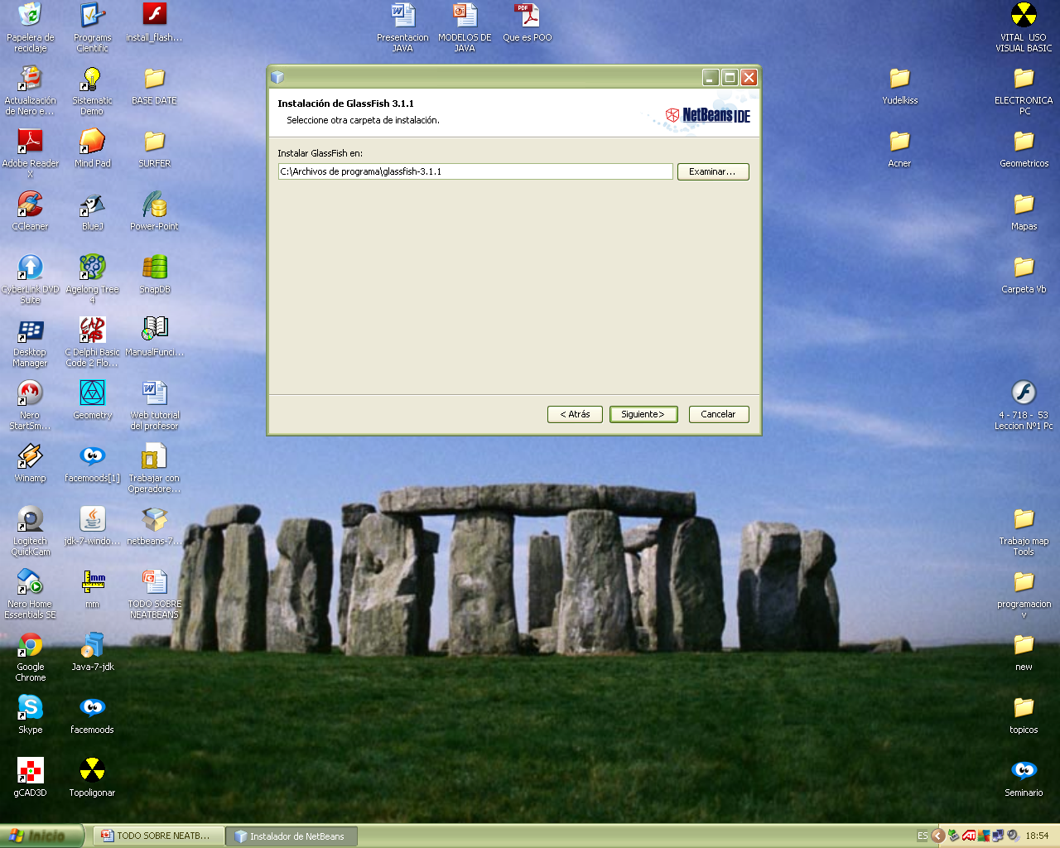

Slide 22
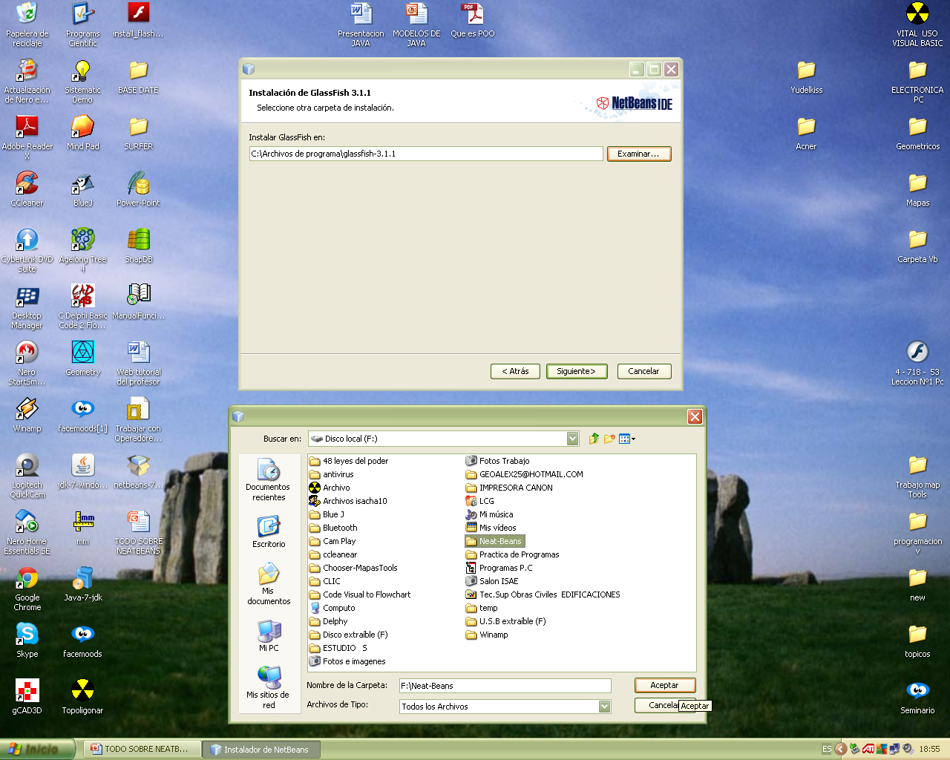

Slide 23
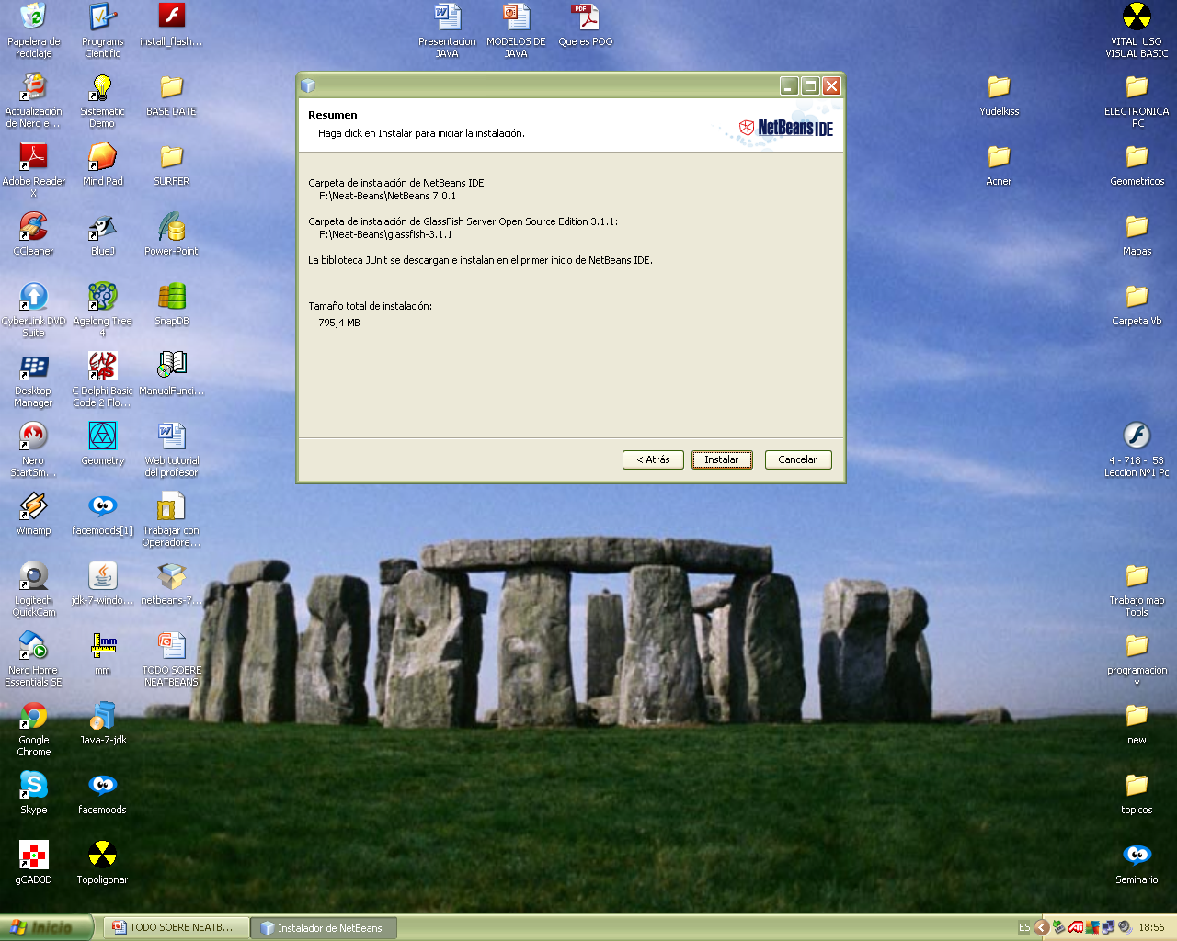

Slide 24
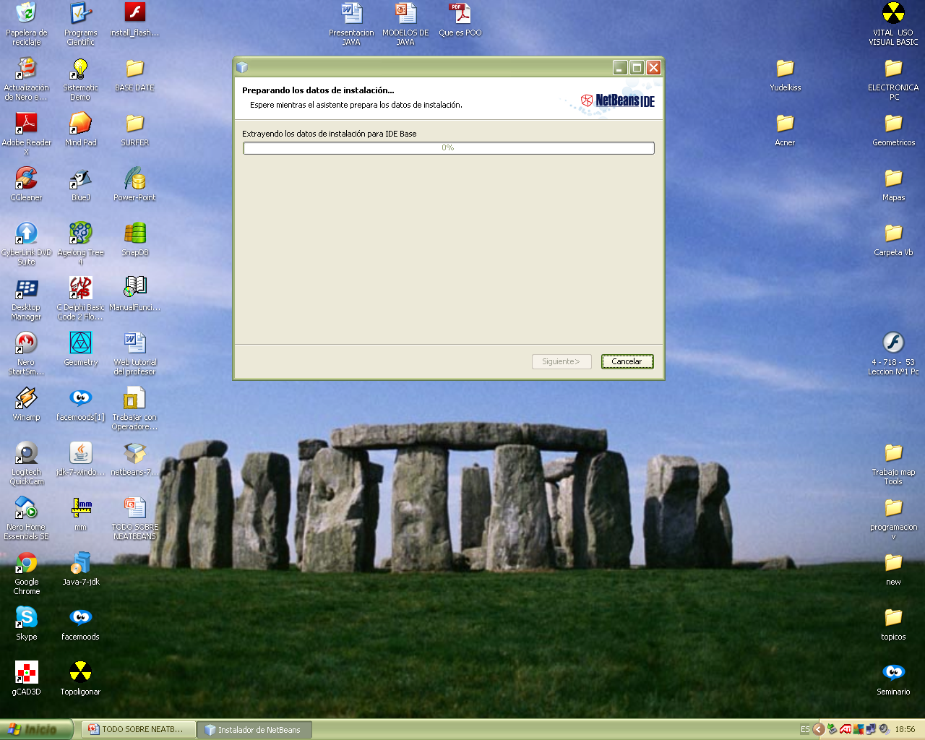

Slide 25
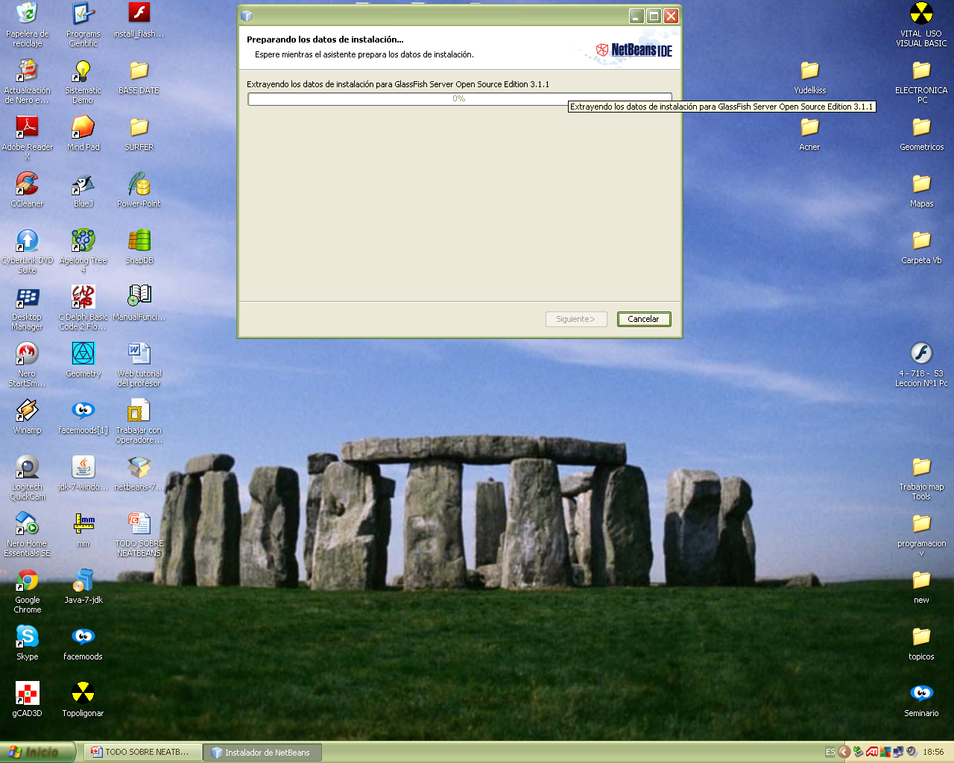

Slide 26
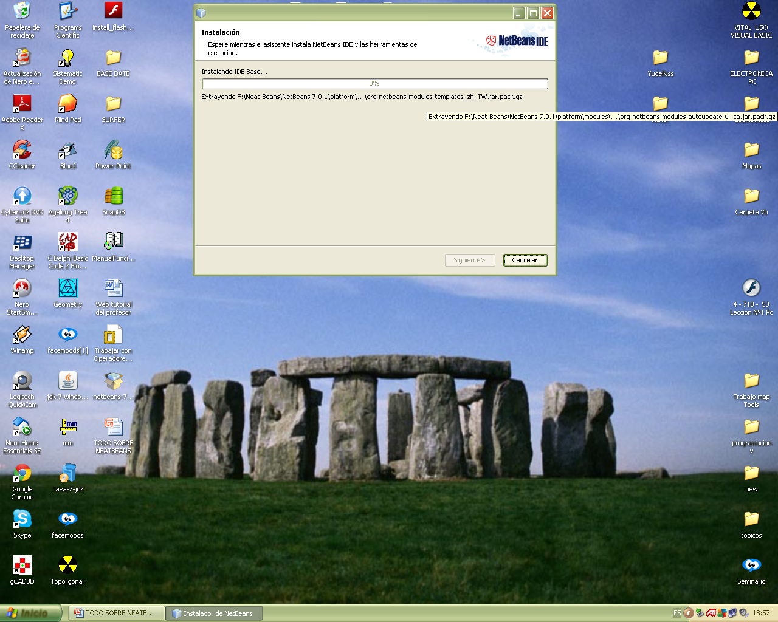

Slide 27
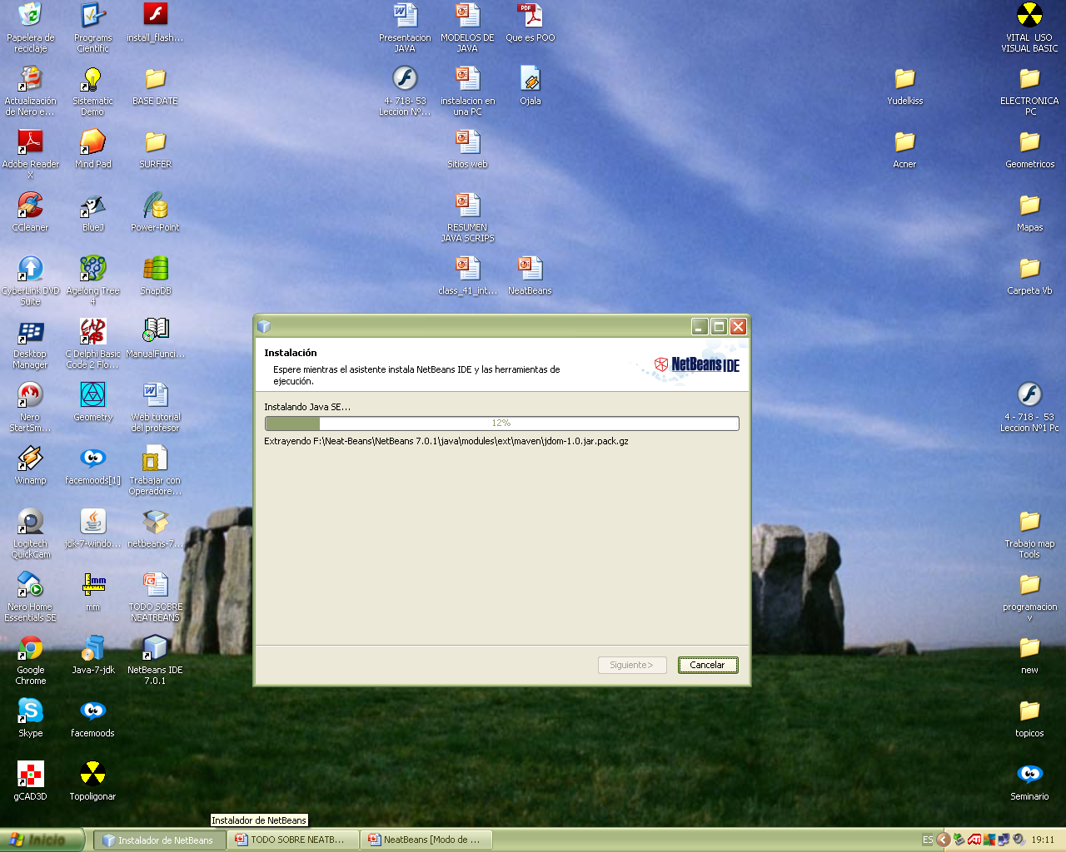

Slide 28
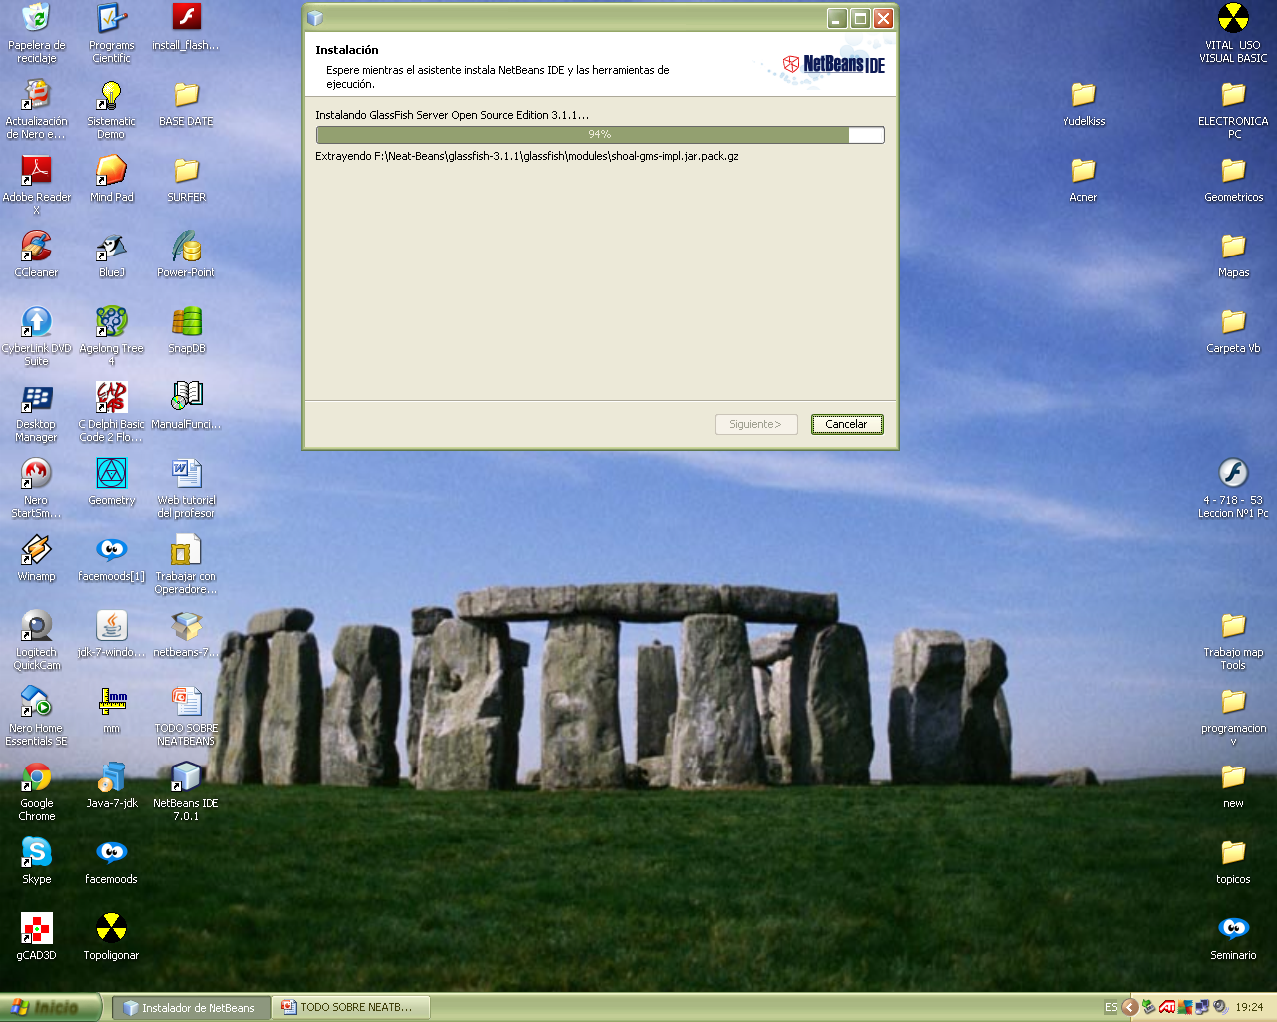

Slide 30
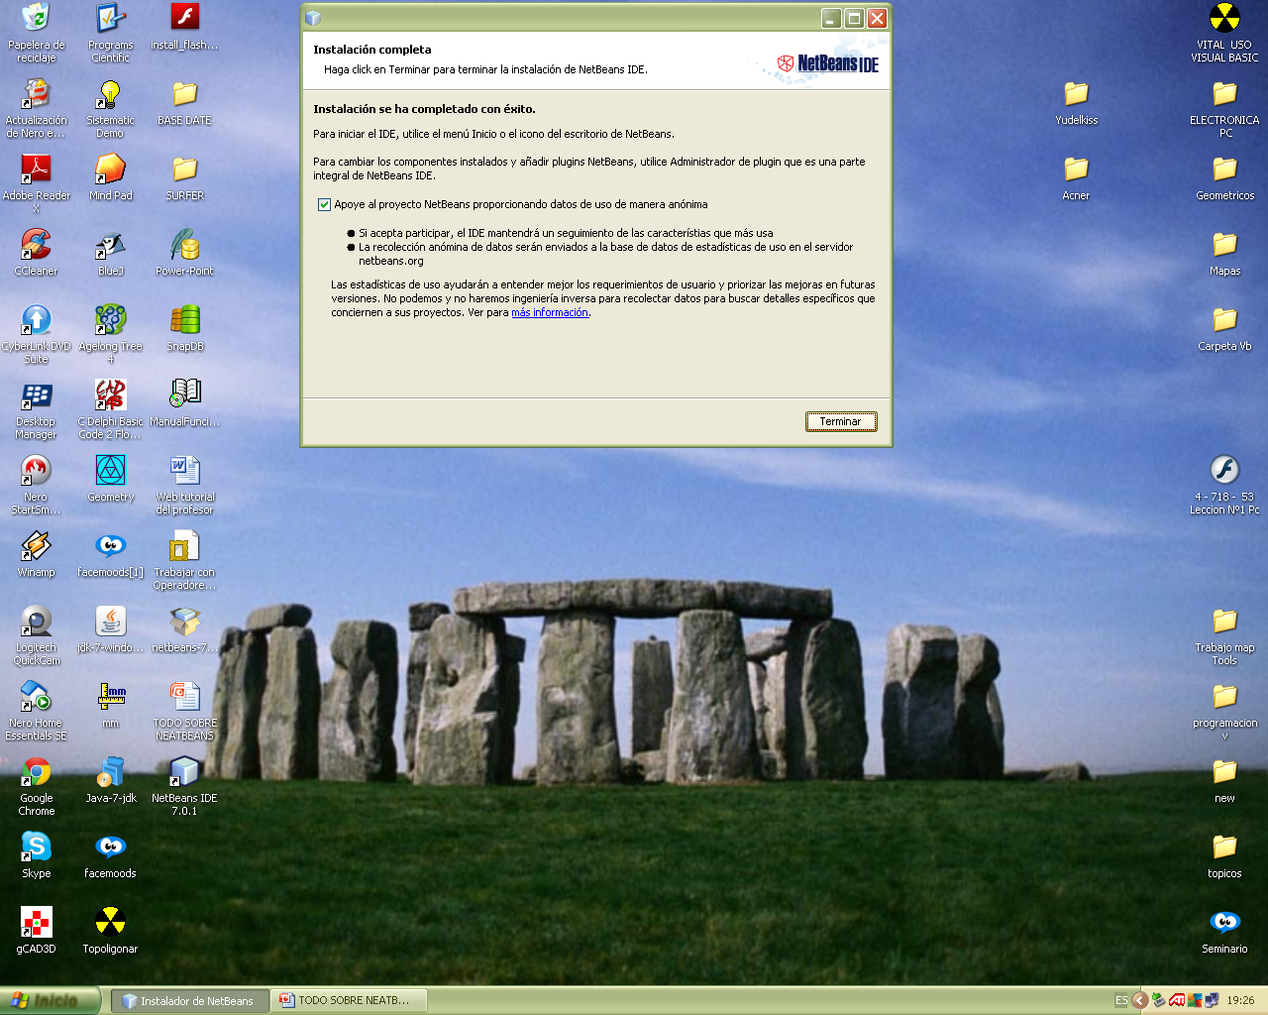

Slide 31
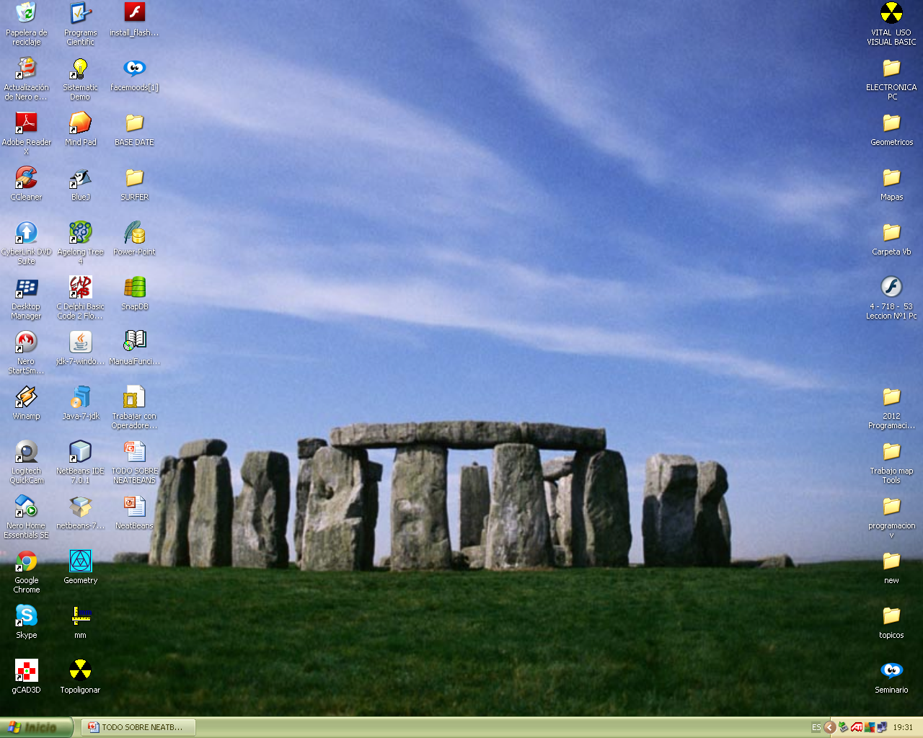

Slide 32
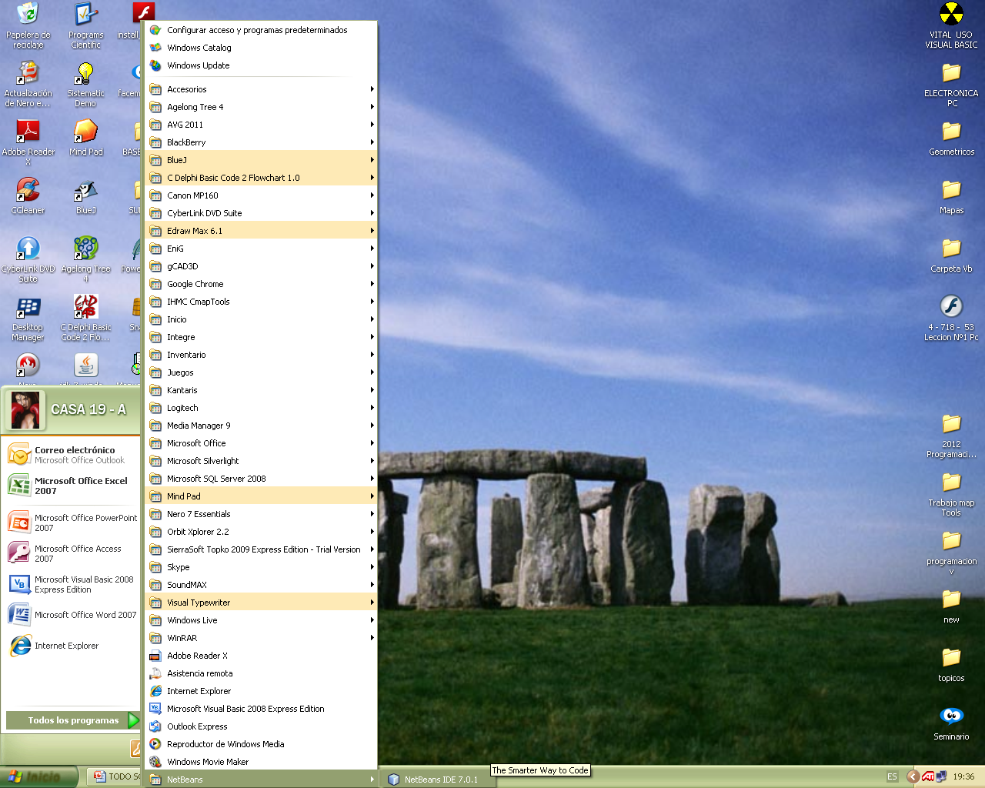

Slide 33
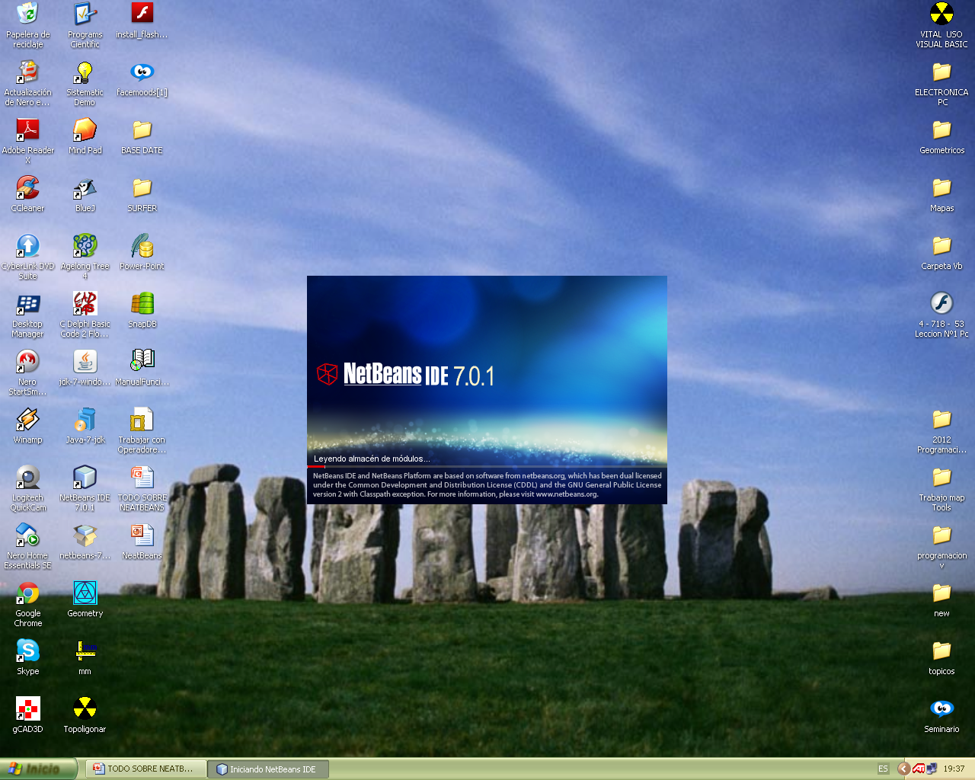

Slide 36
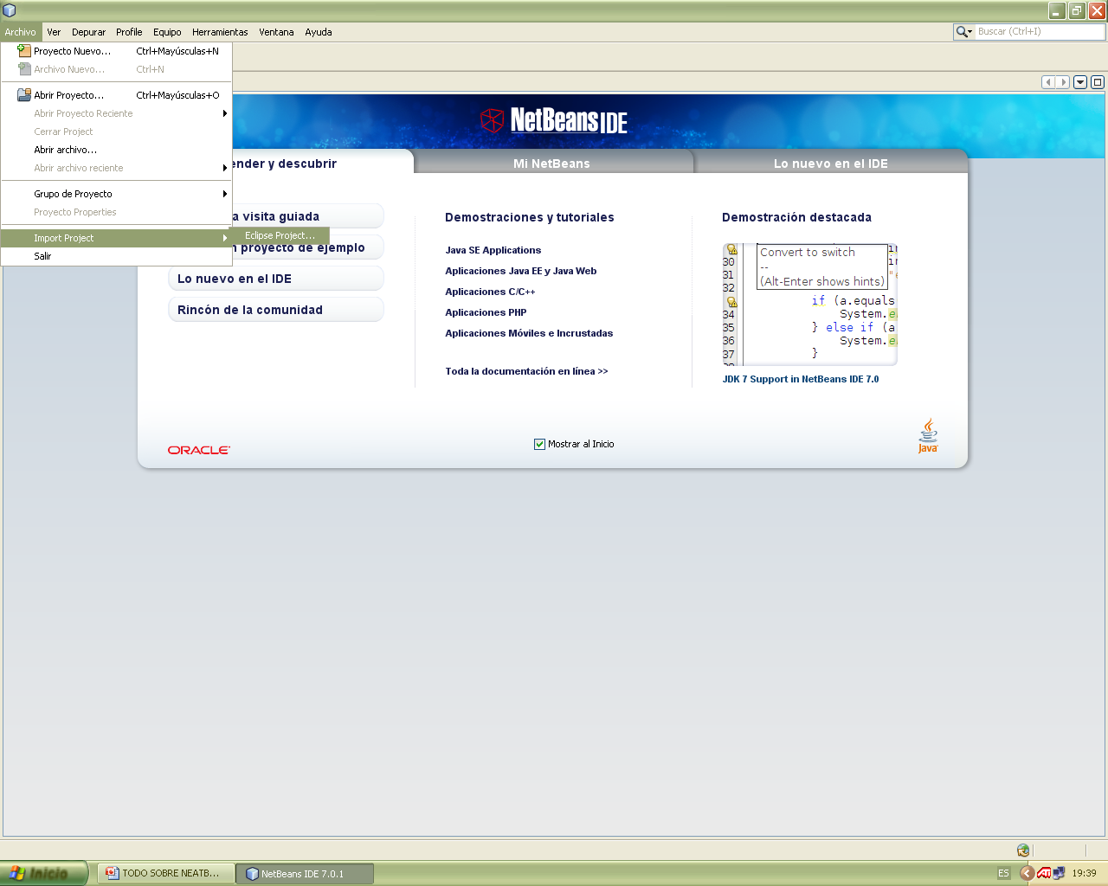

Slide 37
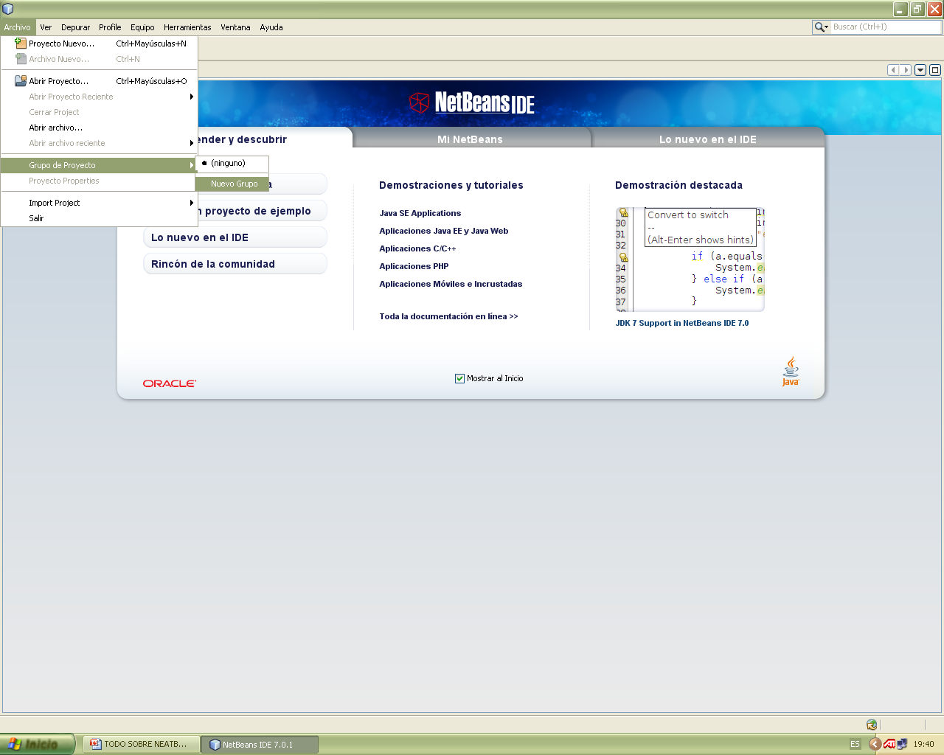

Slide 38
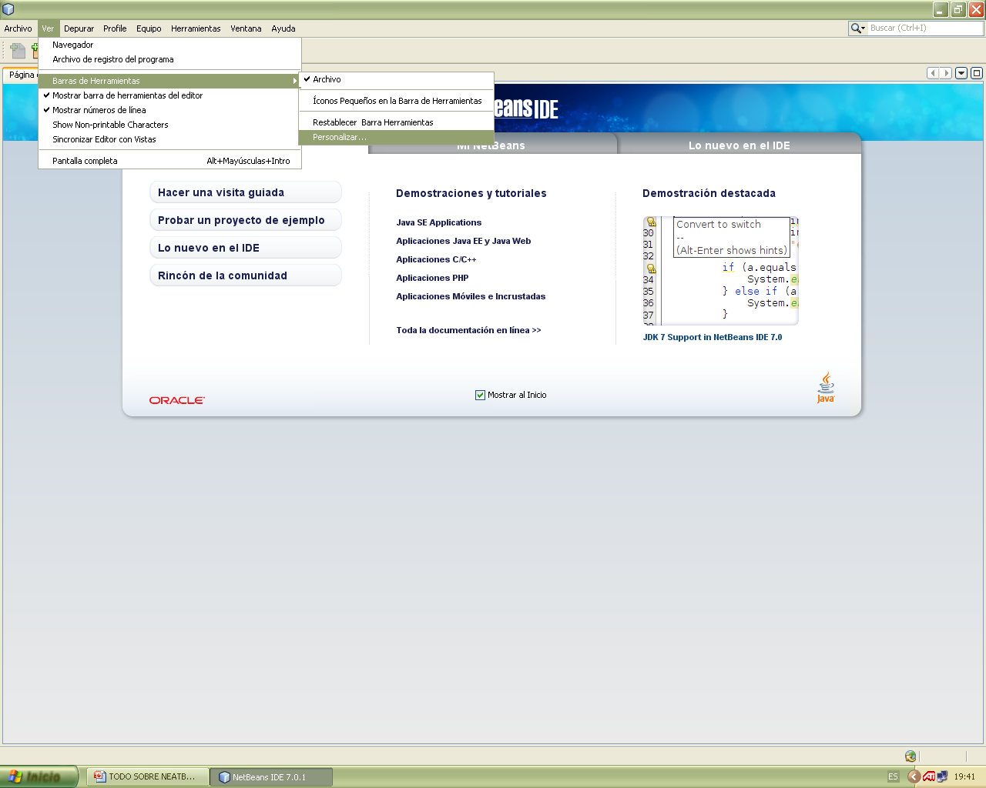

Slide 41
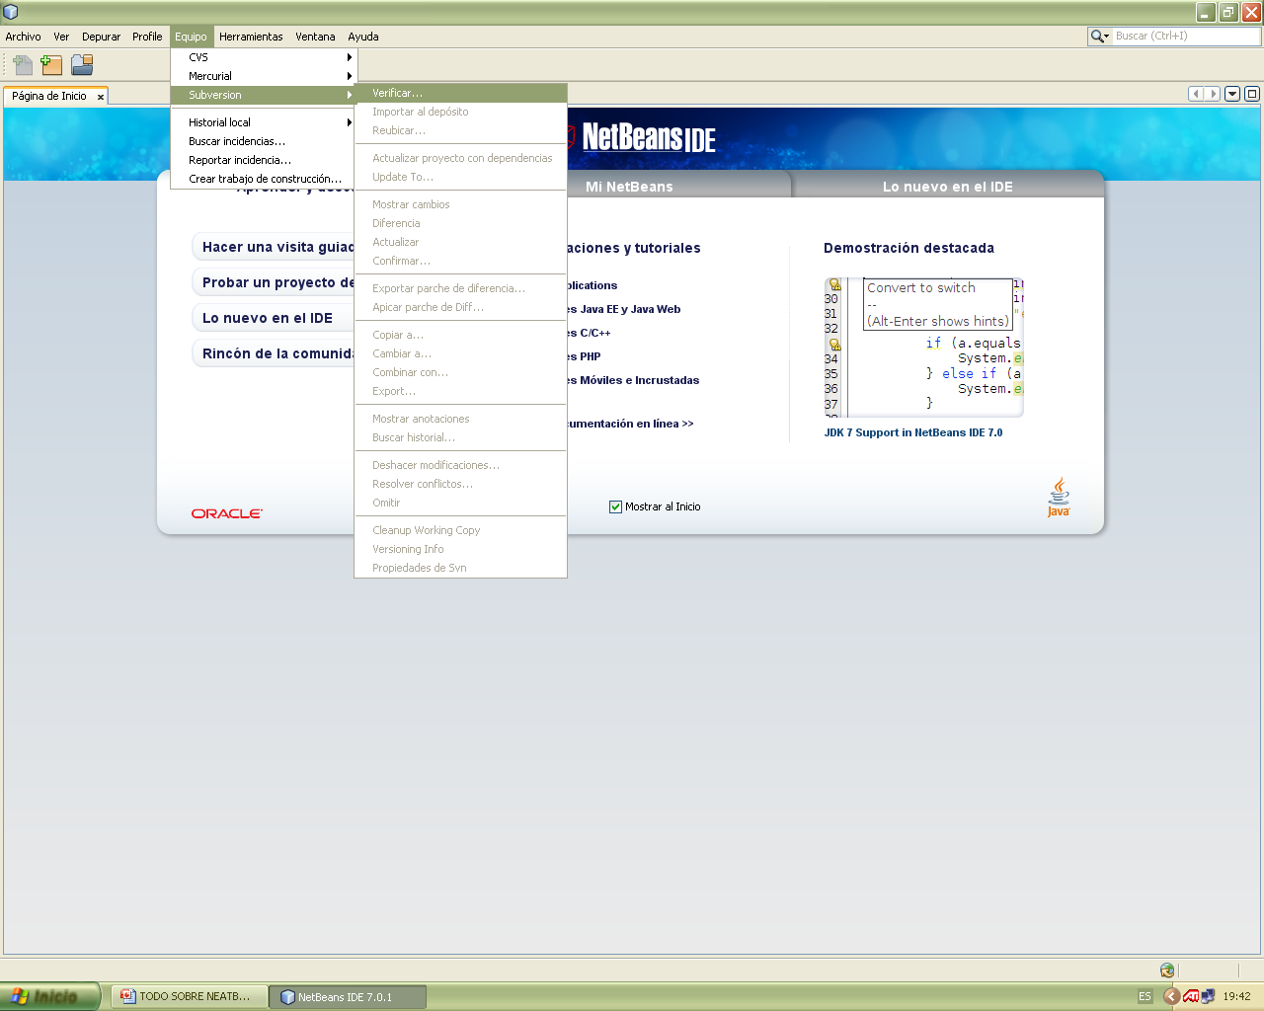

Slide 42
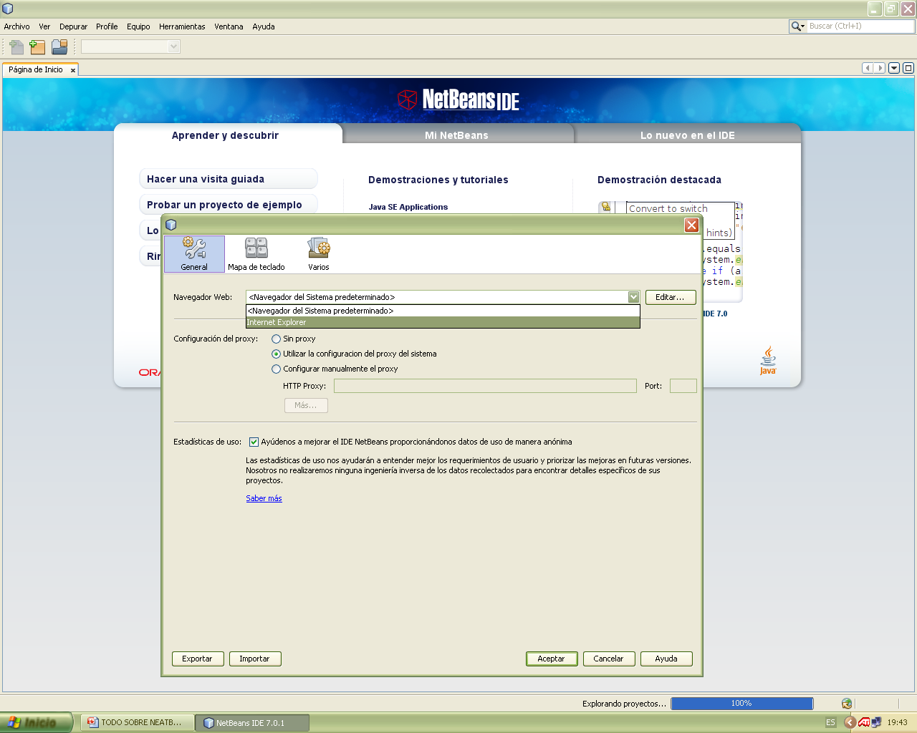

Slide 43
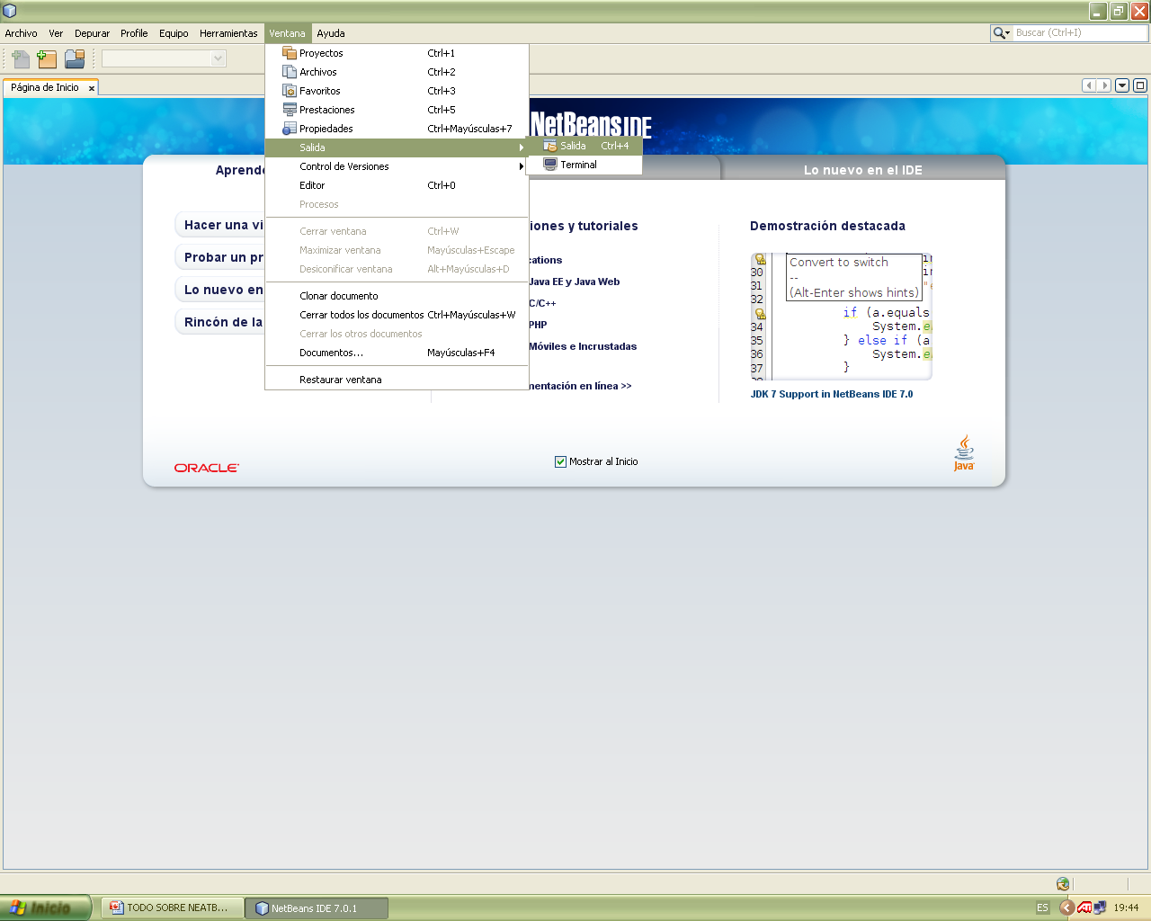

Slide 44
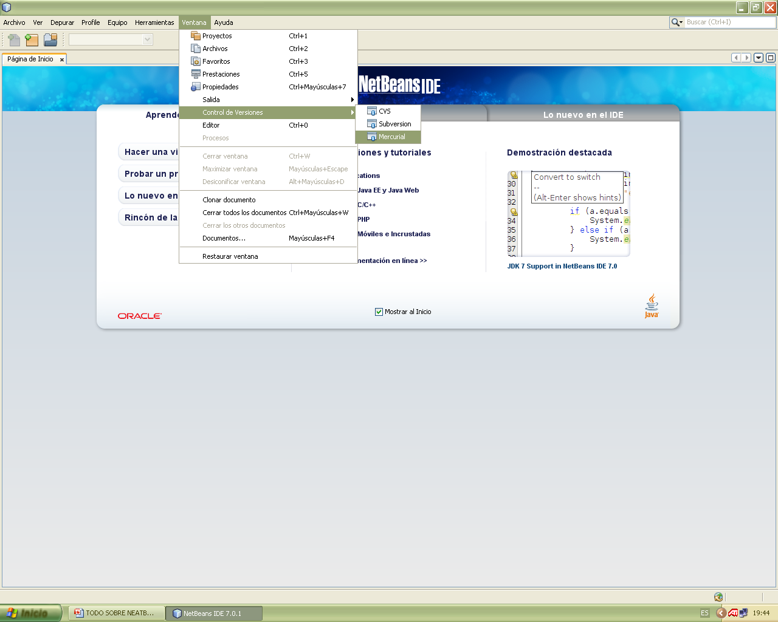

Slide 45
